Slide 1
6.1 反馈的基本概念及分类
一、什么是反馈
如图，适当选择R_{b1}、R_{b2}，使V_{B}固定，然后用R_{e}两端的电压V_{E}来反映I_{C}或I_{E}的大小和变化，去调节V_{BE}，以稳定静态工作电流I_{C}。
·
+V_{CC}
I_{C}
R_{b1}
R_{c}
V_{B}
·
I₁
I_{B}
V_{E}
R_{b2}
R_{e}
T ↑ → I_{C} ↑ → I_{E}↑ → V_{E}↑(V_{B}固定)
I_{C} ↓ ← I_{B} ↓ ← V_{BE}↓ ←
·
I_{E}
这就是反馈过程，这里放大器的静态输出电流I_{Ｃ}利用I_{E}（≈I_{Ｃ}）在R_{e}上产生的压降把输出量反馈到放大器的输入端，改变了V_{BE}，才使I_{C}基本稳定的，由于引入反馈后使V_{BE}减小，称负反馈。

Slide 2
凡是将放大电路输出端的信号（电压或电流）的一部分或全部引回到输入端，与输入信号迭加，就称为反馈。
若引回的信号削弱了输入信号，就称为负反馈。若引回的信号增强了输入信号，就称为正反馈。
这里所说的信号一般是指交流信号，所以判断正负反馈，就要判断反馈信号与输入信号的相位关系，同相是正反馈，反相是负反馈。

Slide 3
二、 反馈电路框图
实际被放大信号
开环
叠加
基本放大器
输入
输出
±
反馈信号
闭环
反馈网络
取+ 加强输入信号 正反馈 用于振荡器
取 - 削弱输入信号 负反馈 用于放大器
负反馈的作用：稳定静态工作点；稳定放大倍数；改善输入电阻和输出电阻；扩展通频带，改善输出信号波形。

Slide 4


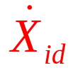




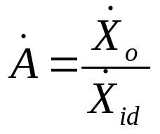
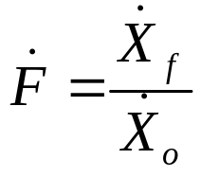
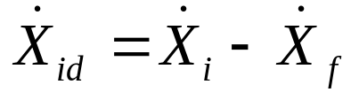
三、反馈的一般表达式
输入信号
净输入信号
输出信号
×
+
基本放大电路
–
反馈信号
反馈网路
反馈电路的三个环节：
放大
—开环增益
反馈
—反馈系数
叠加

Slide 5
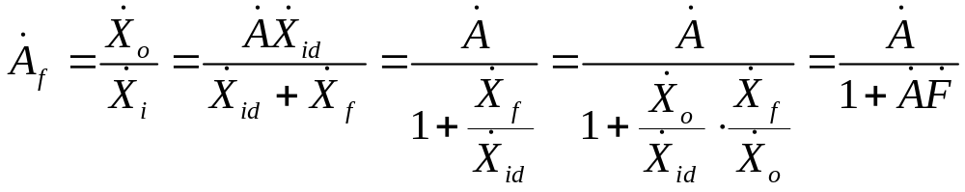
×
+
基本放大电路
–
反馈网路
闭环增益

Slide 6
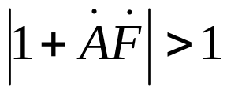

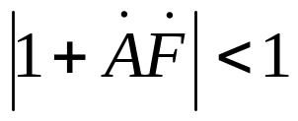
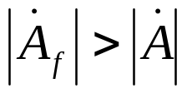
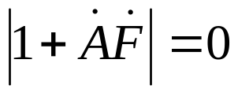
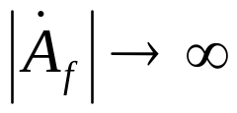

若 ，则 ，说明加入反馈后，闭环放大倍数变小了，属于负反馈。
若 ，则 ，说明加入反馈后，闭环放大倍数增加了，属于正反馈。
若 ，则 ，即在没有输入信号时，也会有输出信号，称为自激振荡。
在负反馈中， 值愈大，反馈越深，所以称反馈深度； 称反馈放大电路的环路增益。

Slide 7
四、负反馈放大器的类型
1、电压反馈和电流反馈
根据反馈在输出端所采样的信号不同，可以分为电压反馈和电流反馈。
电压反馈：反馈信号取自输出电压信号。
电压反馈采样的两种形式：
＋
＋
R_{L}
v_{o}
R_{L}
v_{o}
－
－
采样电阻很大

Slide 8
负反馈放大器的类型
电流反馈：反馈信号取自输出电流信号。
电流反馈采样的两种形式：
i_{o}
i_{o}
R_{L}
i_{E}
R_{L}
i_{E}
R_{f}
采样电阻很小

Slide 9
负反馈放大器的类型
2、串联反馈和并联反馈
根据反馈信号在输入端与输入信号比较形式的不同，可以分为串联反馈和并联反馈。
串联反馈
并联反馈
i_{f}
i
v_{be}
v_{i}
i_{b}
v_{f}
v_{be}=v_{i}-v_{f}
i_{b}=i-i_{f}
反馈信号与输入信号串联，即反馈电压信号与输入信号电压比较。
反馈信号与输入信号并联，即反馈信号电流与输入信号电流比较。

Slide 10
负反馈放大器的类型
3、交流反馈与直流反馈
交流反馈：反馈只对交流信号起作用。
直流反馈：反馈只对直流起作用。
有的反馈只对交流信号起作用；有的反馈只对直流信号起作用；有的反馈对交、直流信号均起作用。
若在反馈网络中串接隔直电容，则可以隔断直流，此时反馈只对交流起作用。
在起反馈作用的电阻两端并联旁路电容，可以使其只对直流起作用。

Slide 11
负反馈放大器的类型
V_{CC}
R_{B1}
R_{C1}
R_{B21}
R_{C2}
C₃
+
C₁
+
T₁
C₂
T₂
v_{o}
v_{i}
R_{E1}
R_{B22}
R_{E2}
C_{E}
–
–
R_{f}
C
增加隔直电容C后，R_{f}只对交流起反馈作用。
注：本电路中C₁、C₂也起到隔直作用。

Slide 12
负反馈放大器的类型
V_{CC}
R_{B1}
R_{C1}
R_{B21}
R_{C2}
C₃
+
C₁
+
T₁
C₂
T₂
v_{o}
v_{i}
C
R_{E1}
R_{B22}
R_{E2}
C_{E}
–
–
R_{f}
增加旁路电容C后，R_{f}只对直流起反馈作用。

Slide 13
负反馈分类小结
电压串联负反馈
电压并联负反馈
交流反馈
负反馈
电流串联负反馈
电流并联负反馈
直流反馈
稳定静态工作点

Slide 14
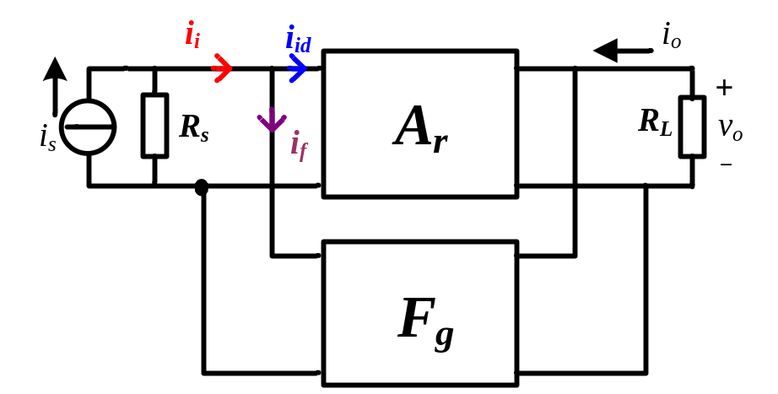
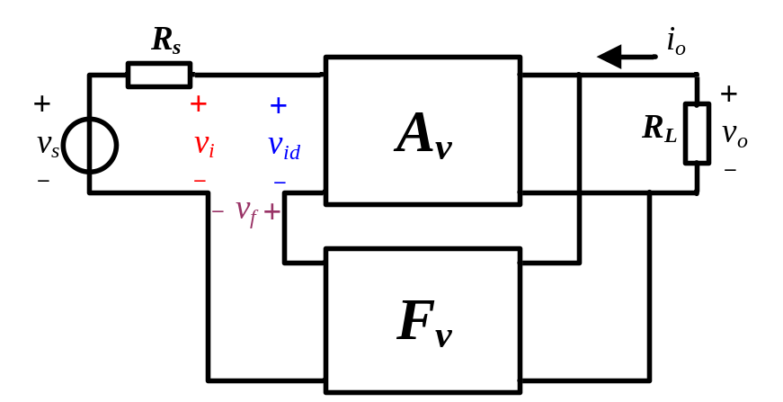
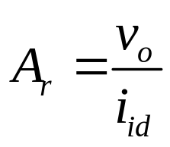
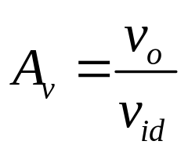
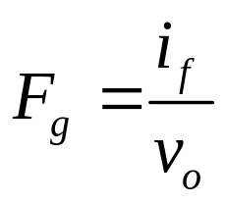
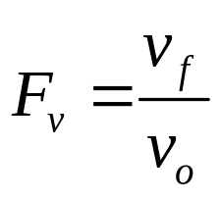
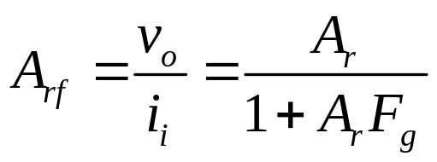
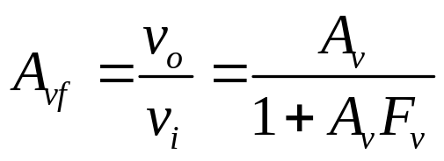
负反馈分类小结
电压并联负反馈
电压串联负反馈
开环增益
开环增益
反馈系数
反馈系数
闭环增益
闭环增益

Slide 15
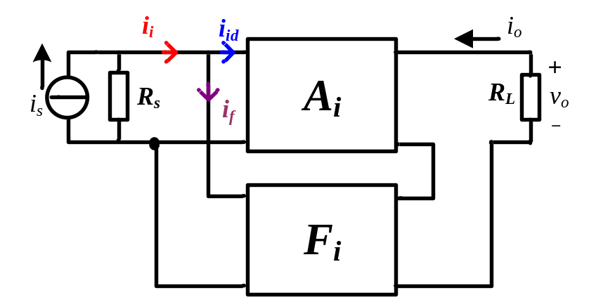
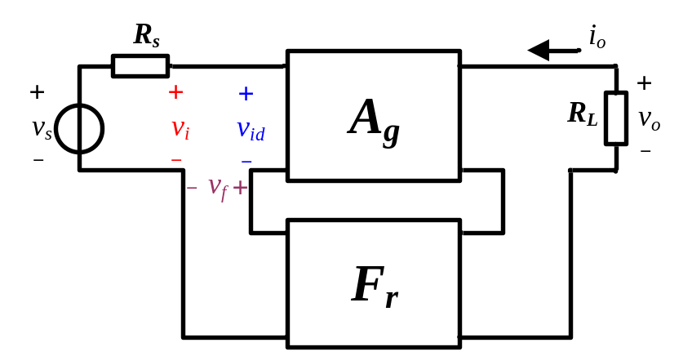
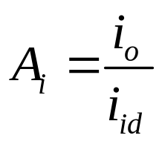
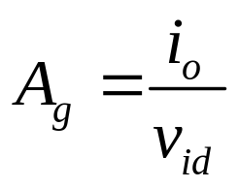
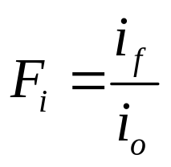
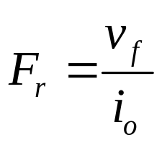
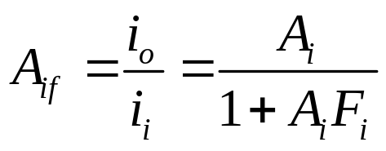
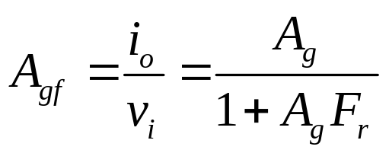
负反馈分类小结
电流并联负反馈
电流串联负反馈
开环增益
开环增益
反馈系数
反馈系数
闭环增益
闭环增益

Slide 16
五、反馈类型的判别
步骤：
1. 找出反馈网络（电阻）。
电压串联反馈
电压并联反馈
2. 判别反馈的类型
电流串联反馈
电流并联反馈
3. 采用瞬时极性法判别反馈的极性（正负反馈)

Slide 17
反馈类型的判别
电压反馈与电流反馈
反馈元件并接在R_{L}上，则为电压反馈，否则为电流反馈。
＋
R_{L}
v_{o}
若电路的输出端、反馈元件、输出负载三者接在器件的同一极上，则为电压反馈，而不接在同一极上的为电流反馈。
－
负载短路判别法：将R_{L}短路，若反馈信号消失，则为电压反馈，否则为电流反馈。
i_{o}
i_{E}
R_{L}

Slide 18
反馈类型的判别
并联反馈与串联反馈
反馈元件并接在输入信号源上，则为并联反馈，否则为串联反馈。
i_{f}
i
i_{b}
若电路的输入端、反馈元件、输入信号源接在器件的同一极上，则为并联反馈，而不接在同一极上的为串联反馈。
反馈节点短路判别法：将反馈节点对地短路，若信号源的信号仍能送进输入回路就是串联反馈，否则就是并联反馈。
v_{be}
v_{i}
v_{f}

Slide 19
反馈极性的判别
用瞬时极性法判别正、负反馈：
输入信号与反馈信号不在同一节点引入时，极性相同为负反馈；极性不同为正反馈。
输入信号与反馈信号在同一节点引入时，极性相同为正反馈；极性不同为负反馈。

Slide 20
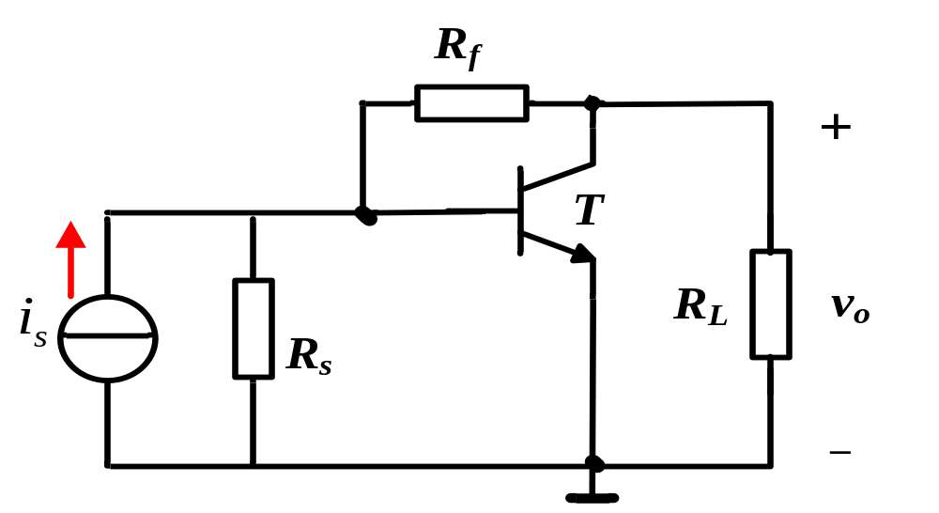
反馈的判别－例1
电压反馈
并联反馈
i_{f}
⊕
i_{i}
i_{id}
♣ 分析中用到了三极管的集电极与基极相位相反这一性质(共射组态)。
i_{id}= i_{i} –i_{f} <i_{i}
电压并联负反馈

Slide 21
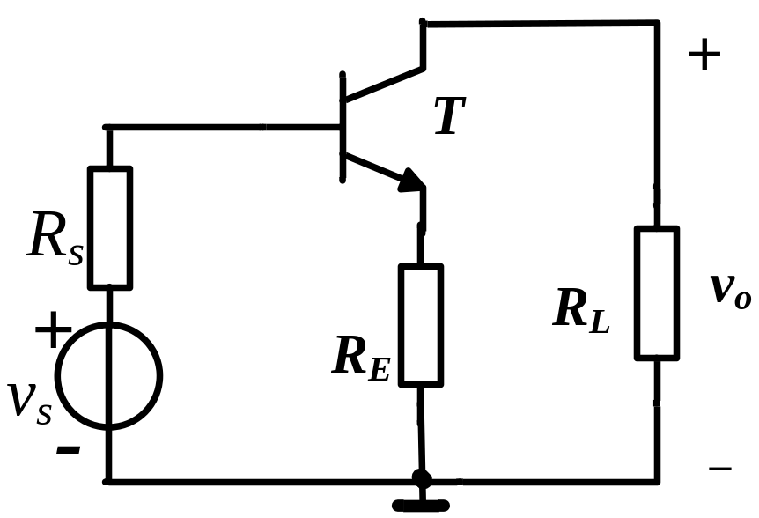
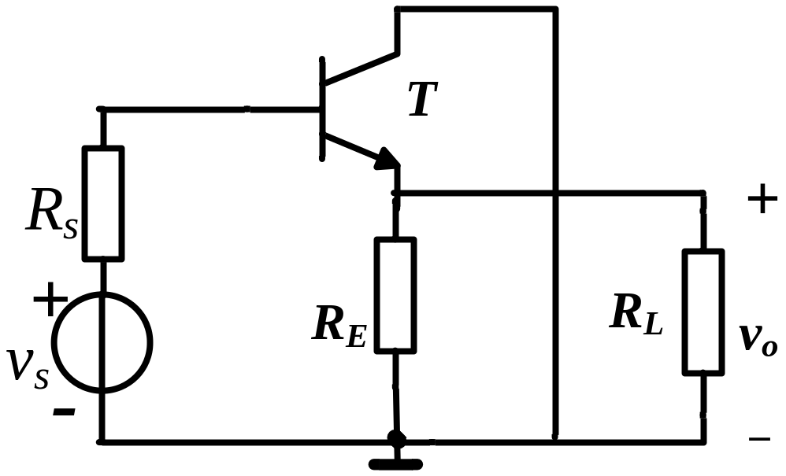
反馈的判别－例2
电流串联负反馈
电压串联负反馈
i_{o}
⊕
⊕
＋
v_{i}
－
＋
v_{id}
⊕
⊕
＋
v_{i}
－
＋
v_{id}
－
－
＋
v_{f}
－
＋
v_{f}
－
v_{id}= v_{i} –v_{f} <v_{i}
v_{id}= v_{i} –v_{f} <v_{i}
♣ 分析中用到了三极管的发射极与基极相位相同这一性质。

Slide 22
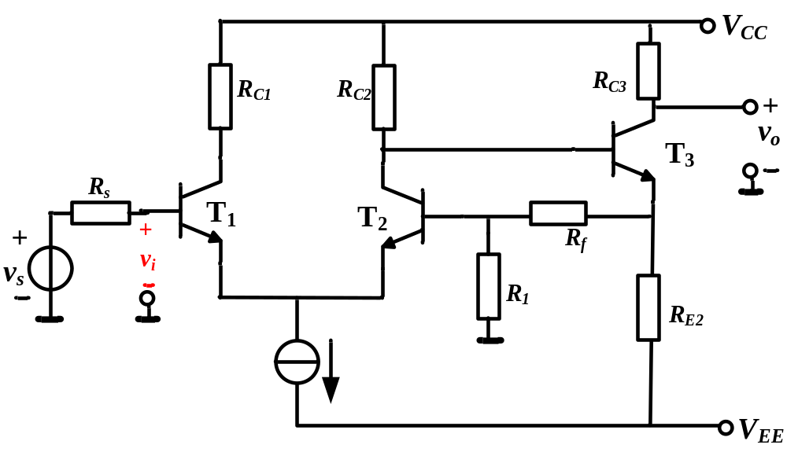
反馈的判别－例3
⊕
⊕
⊕
⊕
⊕
i_{o}
＋
v_{f}
－
v_{id}= v_{i} –v_{f} <v_{i}
电流串联正反馈
电流串联负反馈

Slide 23
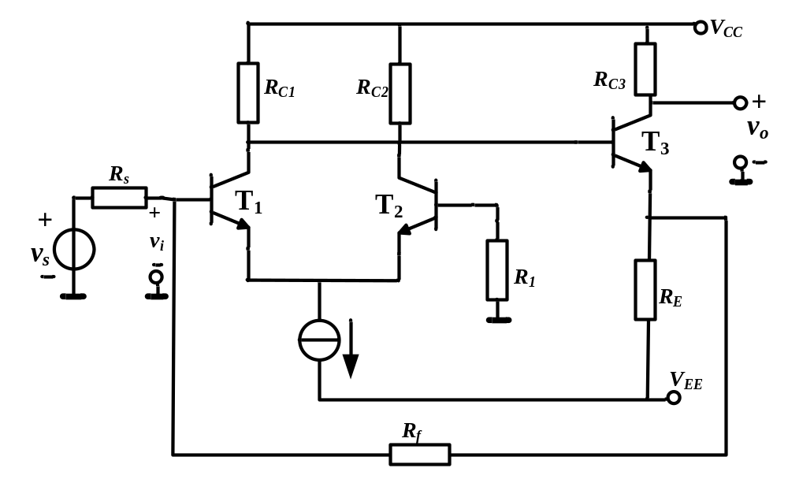
反馈的判别－例4
i_{i}
i_{id}
⊕
i_{o}
i_{f}
i_{id}= i_{i} –i_{f} < i_{i}
电流并联负反馈

Slide 24
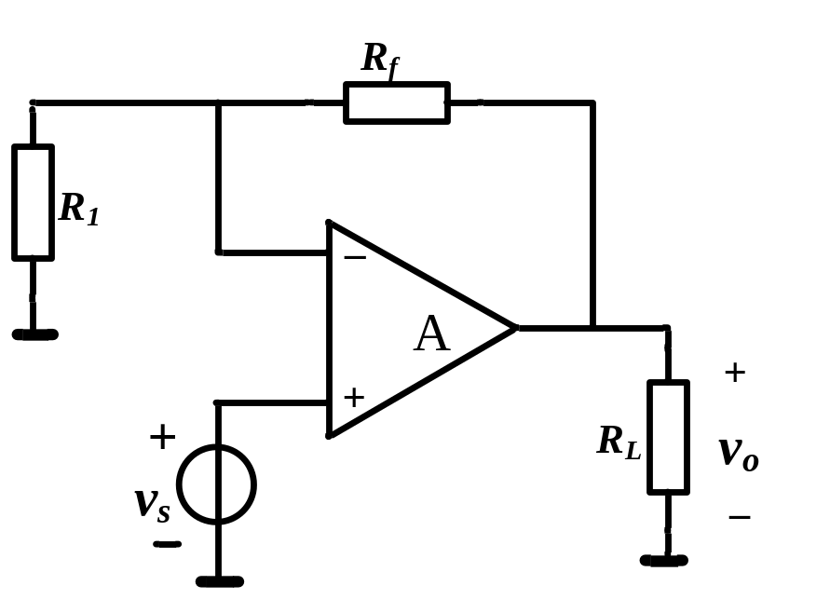
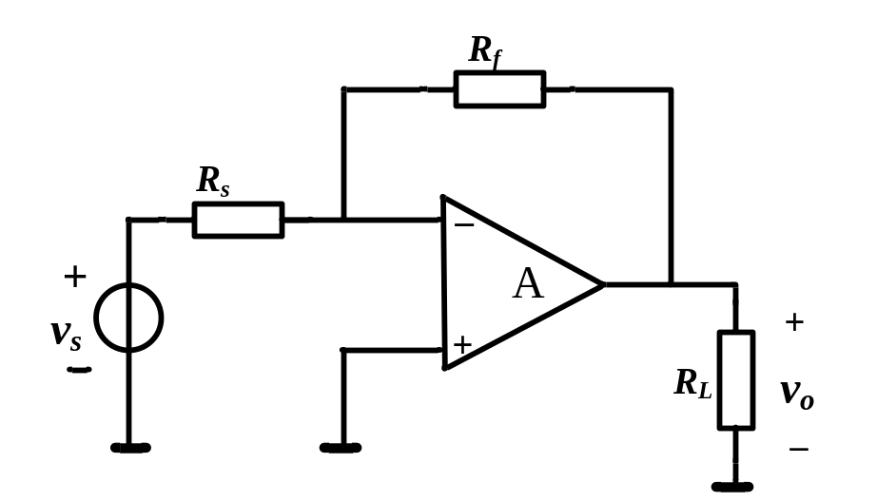
反馈的判别－例5
⊕
i_{f}
i_{i}
＋
v_{f}
－
⊕
i_{id}
⊕
⊕
i_{id}= i_{i} –i_{f} < i_{i}
v_{id}= v_{s} –v_{f} <v_{s}
电压并联负反馈
电压串联负反馈

Slide 25
反馈的判别－练习1
V_{CC}
R_{B1}
R_{C1}
R_{B21}
R_{C2}
v_{c1}
C₃
v_{c2}
+
C₁
v_{b2}
+
T₁
C₂
T₂
v_{be}
v_{o}
v_{i}
v_{f}
R_{B22}
R_{E2}
C_{E}
R_{E1}
–
–
R_{f}
此电路是电压串联负反馈，对直流不起作用。

Slide 26
反馈的判别－练习2
V_{CC}
R_{C1}
R_{C2}
并联反馈
v_{C1}
i
i_{B}
v_{B2}
电流反馈
i_{E2}
v_{o}
v_{i}
R_{f}
i_{F}
v_{F}
R_{E2}
R_{E1}
电流并联负反馈

Slide 27
反馈的判别－练习3
练习3：判断如图电路中R_{E1}、R_{E2}的负反馈作用。
V_{CC}
R_{B1}
R_{C}
C₂
C₁
电流串联反馈
v_{be}
i_{e}
R_{B2}
R_{E1}
v_{o}
v_{i}
R_{E2}
R_{E2}对交流反馈不起作用
C_{E}
1. 对交流信号：
R_{E1}：电流串联负反馈。
R_{E1}、R_{E2}对直流均起作用，通过反馈稳定静态工作点。
2. 对直流信号：

Slide 28
反馈的判别－练习4
练习4：判断如图电路中R_{E3}的反馈作用。
V_{CC}
R_{C1}
R_{B2}
R_{B3}
R_{C3}
R_{C2}
R_{B1}
T₃
T₂
i_{e3}
T₁
v_{i}
v_{be1}
R_{E3}
v_{f}
电流串联负反馈，对直流不起作用。

